Slide 1
Белки, функции белков
Колпакова Светлана Владимировна,
Учитель биологии МОУ СОШ №11,
г. Белогорск, амурской области

Slide 2
«Жизнь есть способ существования белковых тел, существенным моментом которого является постоянный обмен веществ с окружающей их природой, причем с прекращением этого обмена веществ прекращается жизнь, что приводит к разложению белков»
Ф.Энгельс

Slide 3
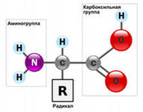
Строение белковых молекул
В состав белковых молекул входит 20 аминокислот из которых может быть образовано 2 432 902 008 176 640 000 комбинаций белков
Все аминокислоты состоят из двух одинаковых частей: аминогруппы и карбоксильной группы. Часть молекулы, называемая радикалом, у разных аминокислот имеет различное строение

Slide 4
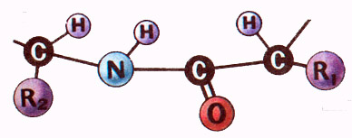
Структуры белковых молекул
Первичная структура белка – последовательное соединение аминокислот пептидными связями в линейной цепи

Slide 5
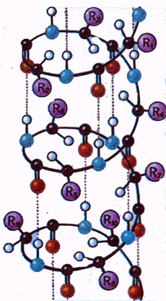
Структуры белковых молекул
Вторичная структура белка – имеет вид спирали, возникающей в результате образования водородных связей между группами – СООН и - NН2

Slide 6
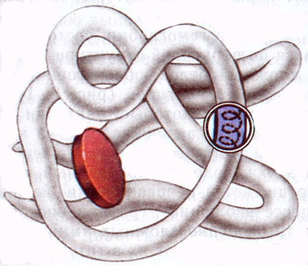
Структуры белковых молекул
Третичная структура белка – имеет вид глобулы, прочность которой обеспечивается ионными, водородными и дисульфидными
(-S-S-) связями

Slide 7

Структуры белковых молекул
Четвертичная структура белка – возникает в результате соединения нескольких глобул в сложный комплекс
Белок гемоглобин крови человека

Slide 8
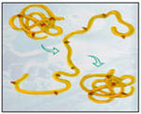
Свойства белковых молекул
Денатурация – разрушение природной структуры молекулы белка
Ренатурация – воссоздание природной структуры молекулы белка
Причины денатурации
Нагревание, воздействие излучений
Органические растворители и тяжелые металлы
Воздействие кислот и щелочей

Slide 9
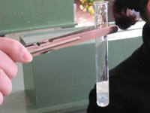
Денатурация белковых молекул
Денатурация яичного белка под действием температуры

Slide 10
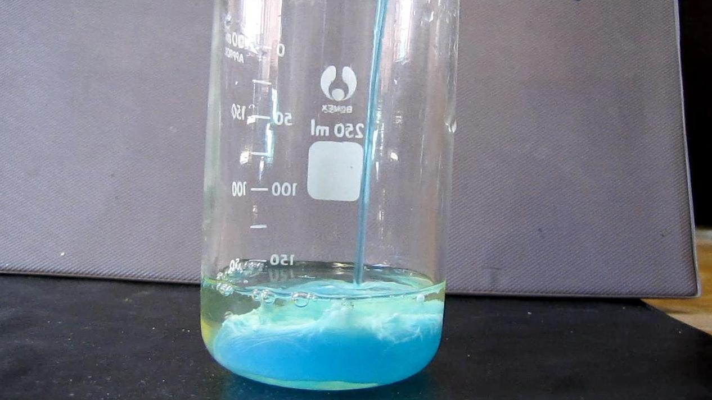
Денатурация белковых молекул
Денатурация яичного белка сульфатом меди

Slide 11
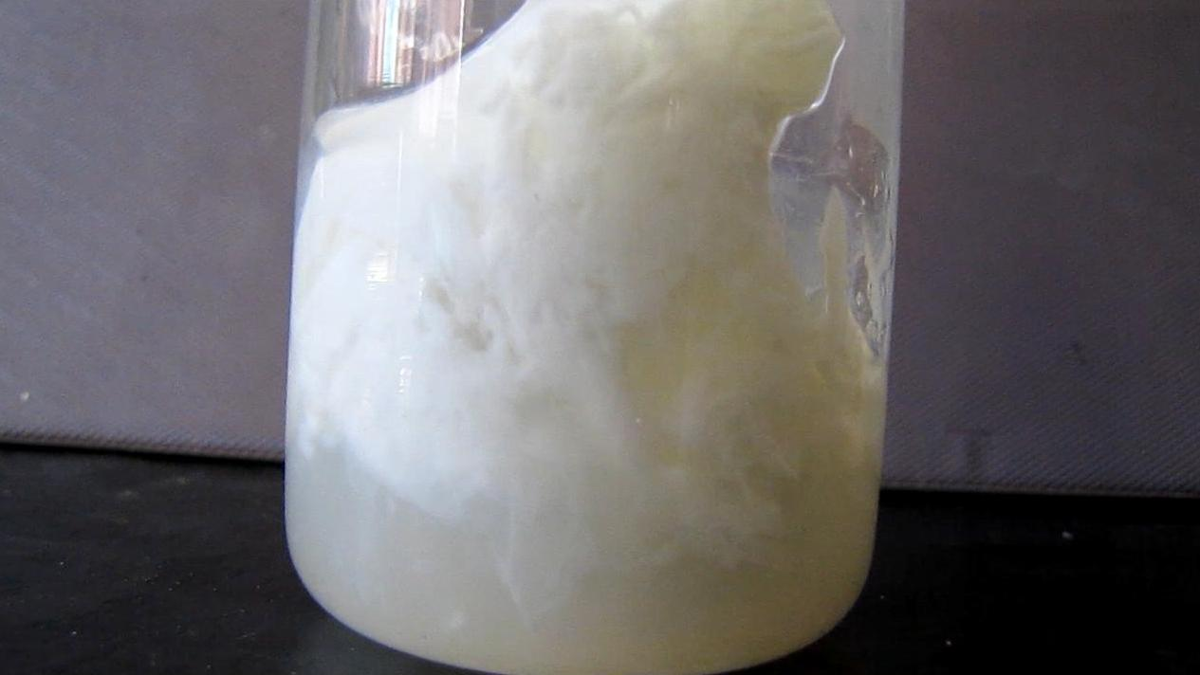
Денатурация белковых молекул
Денатурация яичного белка серной кислотой

Slide 12
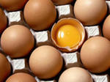
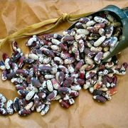
Запасающая функция белка
Бобовые растения – запас белка для питания зародыша растения
Белок альбумин запасает воду в яичном желтке

Slide 13
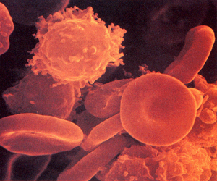
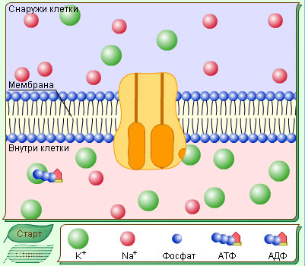
Транспортная функция белка
Транспорт веществ по средствам Na – K насоса
Белок гемоглобин переносит кислород и углекислый газ в крови

Slide 14
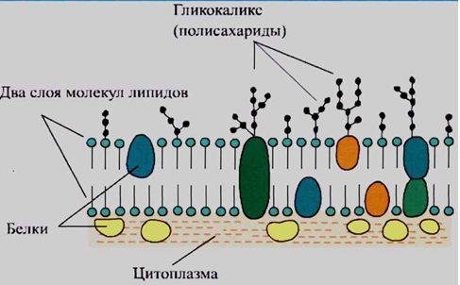

Структурная функция белков
Белки входят в составляют капсиды вирусов
Белки входят в состав клеточных мембран

Slide 15
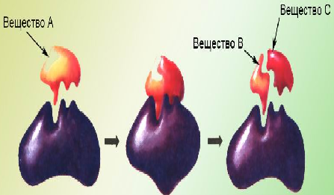
Ферментативная функция белков
Ферменты – биологические катализаторы способные ускорять химические реакции. При воздействии высоких температур происходи разрушение белковой молекулы.

Slide 16
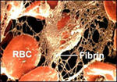
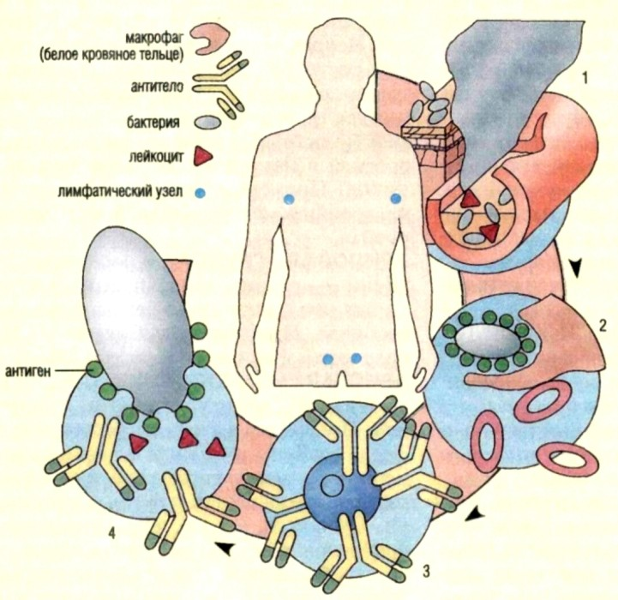
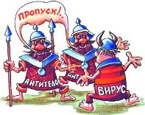
Защитная функция белка
Белки антитела защищают организм от инородных тел, тромбин участвует в образовании тромба

Slide 17
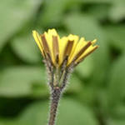
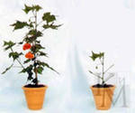
Рецепторная функция белка
Реакция растений на изменение длины дня
Растение одуванчик открытие и закрытие соцветия

Slide 18
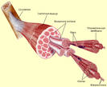
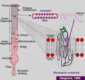
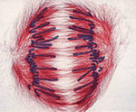
Двигательная функция белка
Белки тубулины обеспечивают работу веретена деления
Белки актин и миозин обеспечивают сокращение мышечных волокон

Slide 19
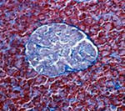


Регуляторная функция белка
Белок инсулин регулирует количество сахара в крови
Тироксин – гормон щитовидной железы

Slide 20
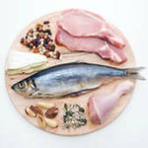
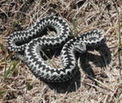

Другие функции белков
Белки токсины – яд пауков, змей, грибов, некоторых растений
Белки антибиотики обладают широким спектром действия
Пищевая функция белков

Slide 21
Синквейн по теме урока
(стихотворение из пяти строк)
Название темы одним словом (существительное)
Описание темы в двух словах (два прилагательных)
Описание действия в рамках темы (три глагола)
Короткое предложение из четырех слов
Метафора передающая суть темы

Slide 22
Синквейн по теме белки
Протеины
Разнообразные, полимеры
Регулируют, защищают, ускоряют
Основа существования организма
Жизнь

